Slide 1
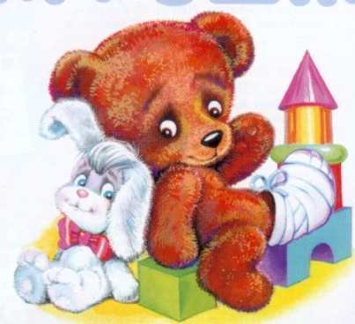
Игры и игрушки для
детей раннего возраста

Slide 2
Игра –это не пустая забава, а важный вид деятельности малыша. В игре работает воображение,память, мышление, развивается речь. Игра для малыша является способом познания мира вещей с различными свойствами и качествами и мира людей со сложными взаимоотношениями.
Игрушка занимает значительное место в жизни ребенка. Это простое, казалось бы, развлечение является необходимым и важным этапом в процессе становления человека.

Slide 3
Игрушки, способствующие познавательному развитию ребёнка
Предметная деятельность, в которой в раннем возрасте происходит умственное и техническое развитие ребёнка, имеет несколько линий развития, среди которых:
становление орудийных действий;
развитие наглядно-действенного мышления;
развитие познавательной активности;
формирование целенаправленности действий ребёнка.
Каждое из этих направлений предполагает специальные игровые материалы и особые характеристики игрушек.

Slide 4
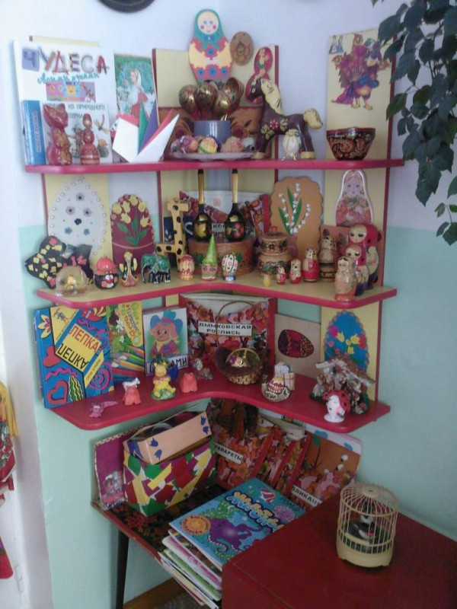
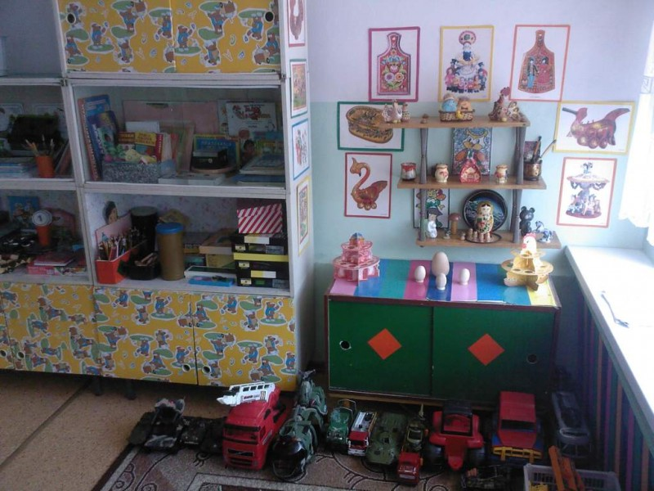
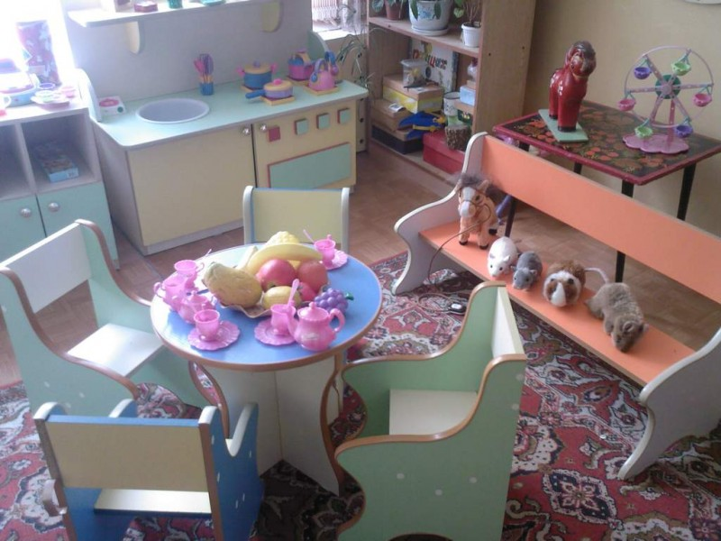
Игрушки, способствующие познавательному развитию ребёнка

Slide 5
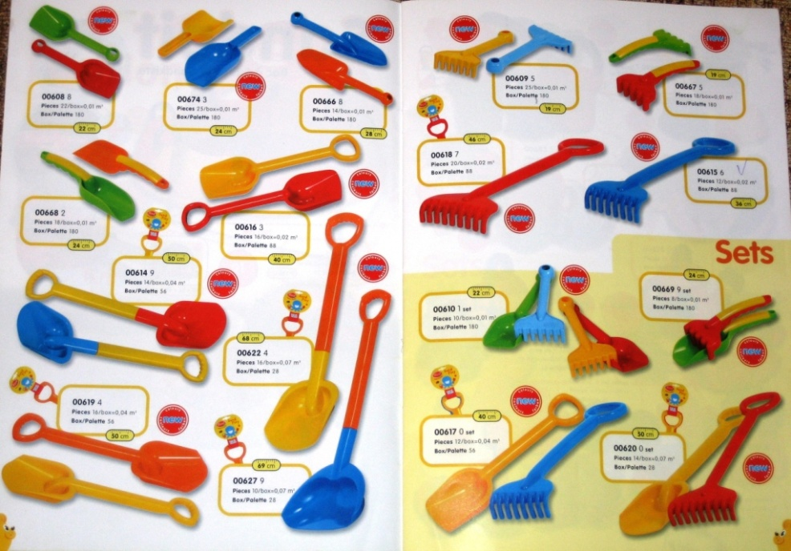
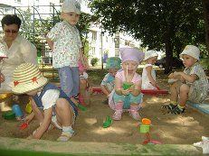
становление орудийных действий.
совочки, лопаточки;
метелочки, грабельки;

Slide 6
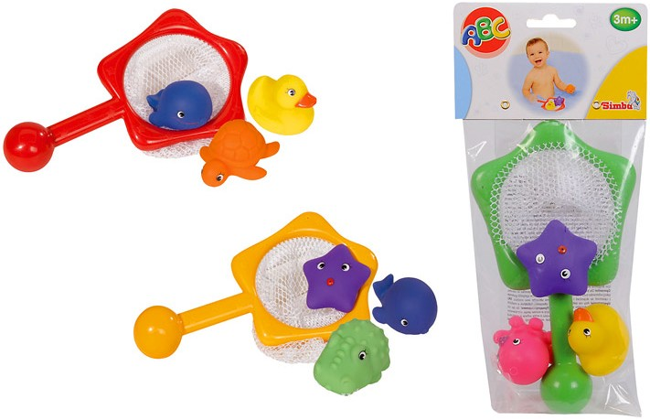
сачки для "вылавливания" игрушек из ванны;
игрушечный телефон, часы, сумочка и пр.;

Slide 7
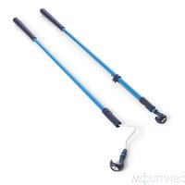
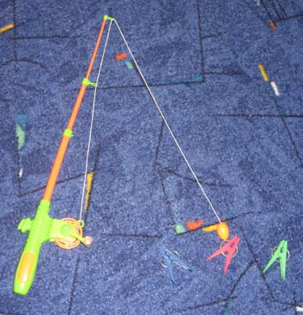
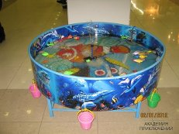
удочки с магнитом для "ловли рыбок";

Slide 8
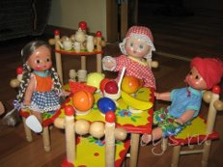
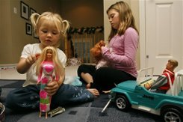
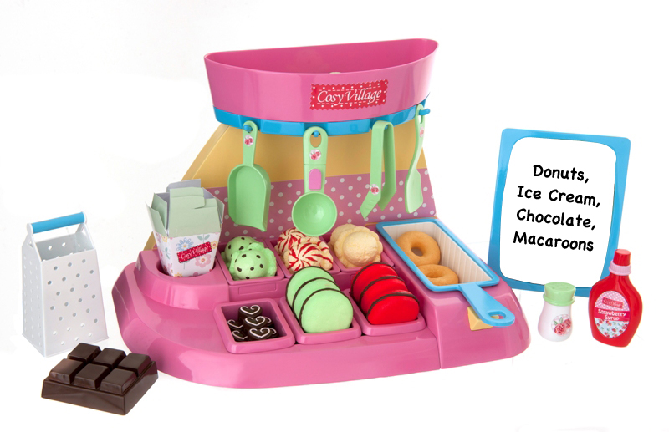
кукольная утварь, посуда, одежда, расчёски и пр.

Slide 9
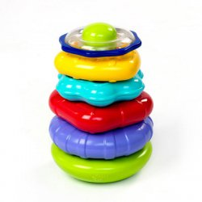
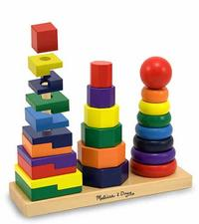
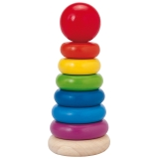
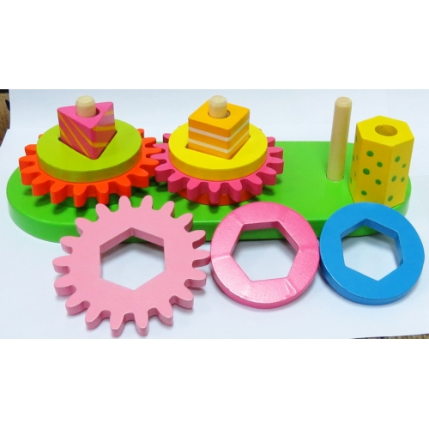
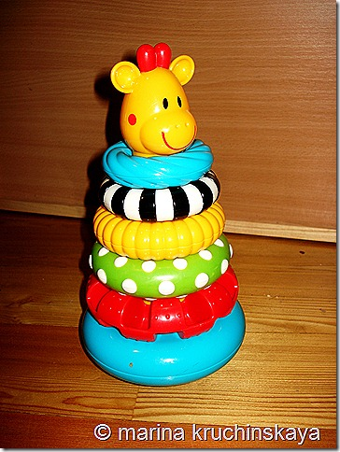
Наглядно-действенное мышление
Пирамидки,

Slide 10
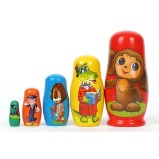
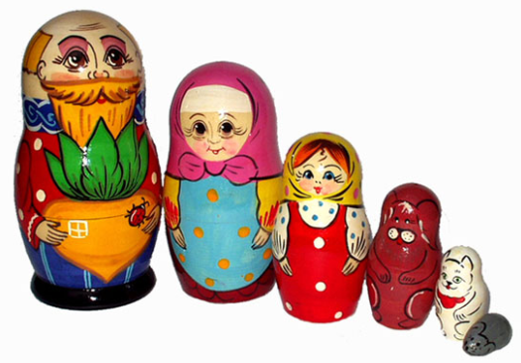
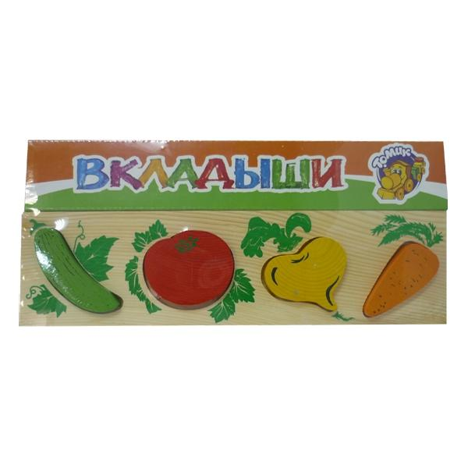
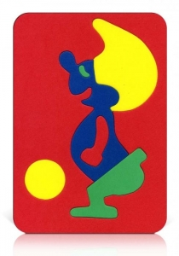
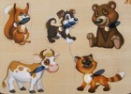
Вкладыши
Матрёшки

Slide 11
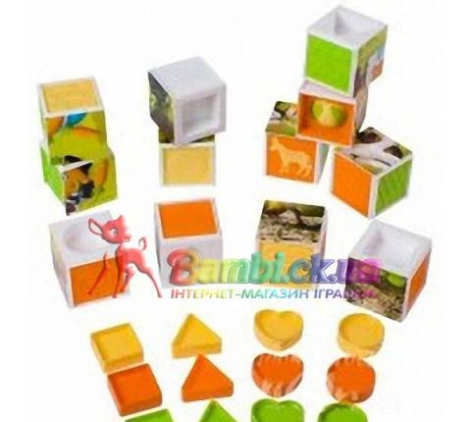
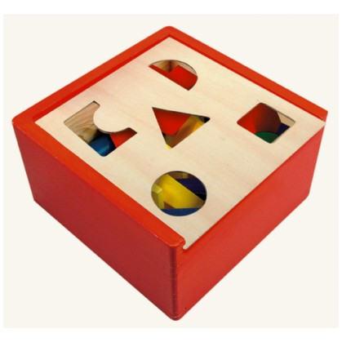
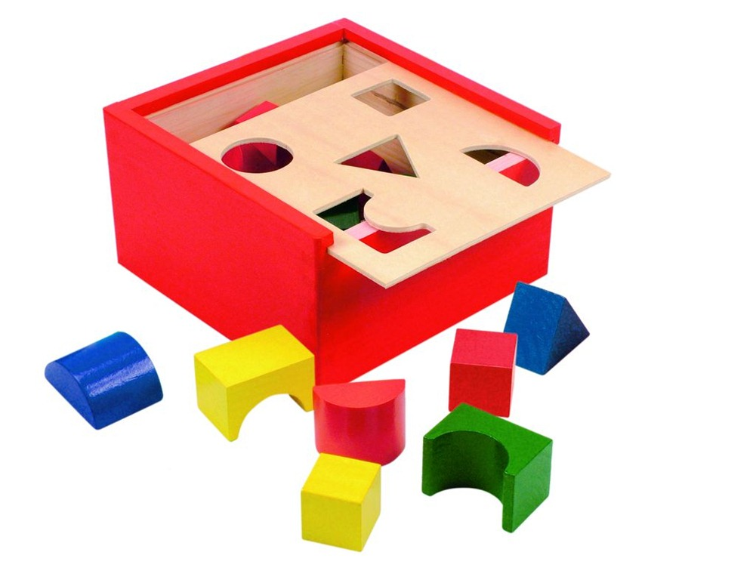
коробки форм

Slide 12
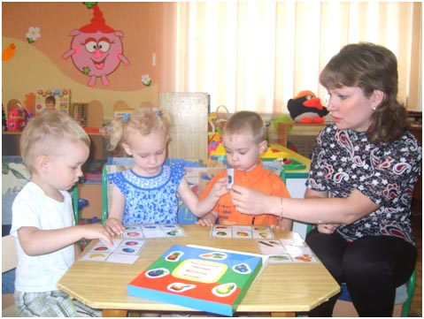
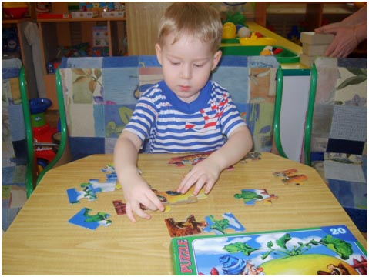
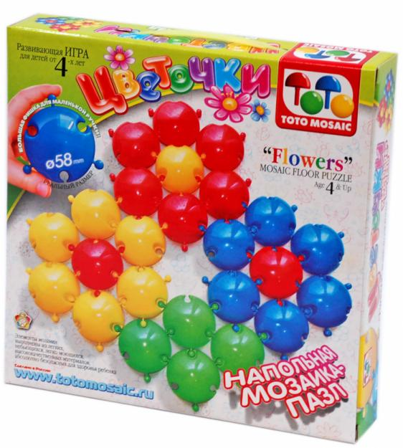
пазлы и мозаики

Slide 13
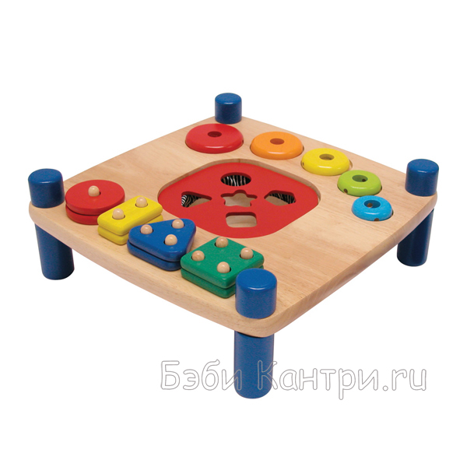
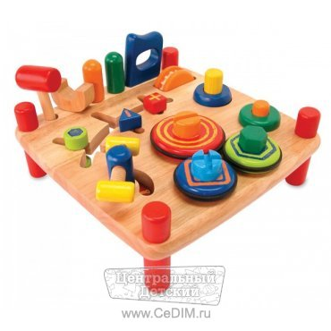
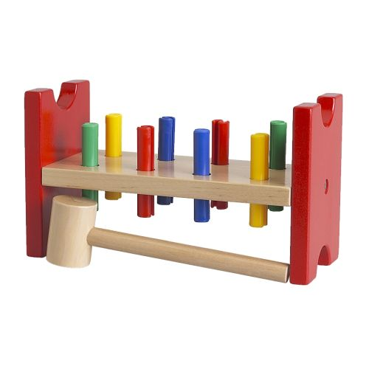
столики с отверстиями, колышки, цветочки для втыкания;

Slide 14
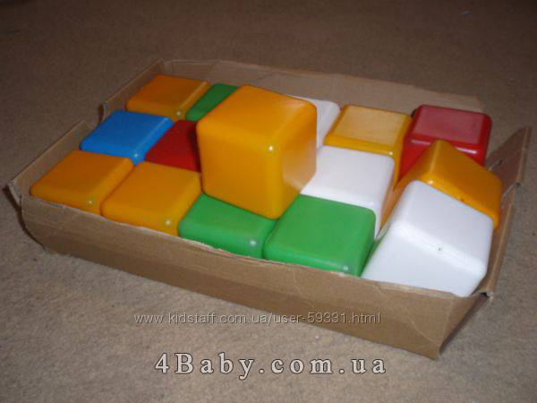
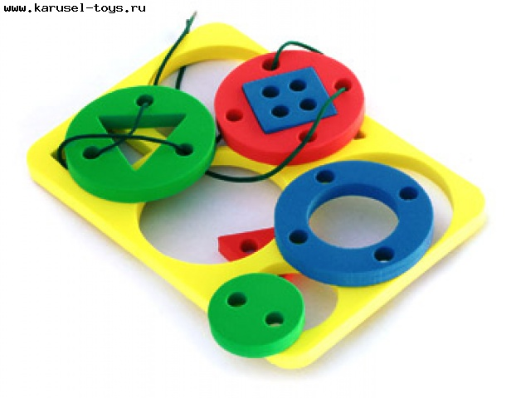
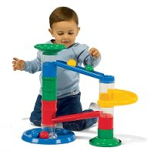
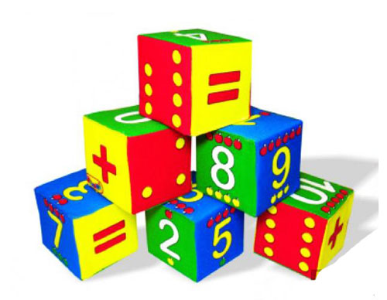
кубики крупные;
шнурок и бусины
желобок и шарик для скатывания.

Slide 15
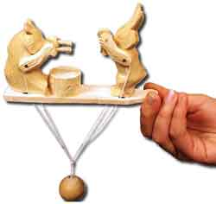
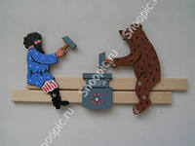
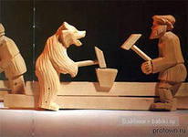
народные игрушки с подвижными частями

Slide 16
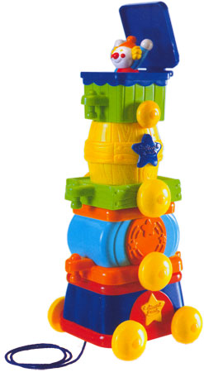
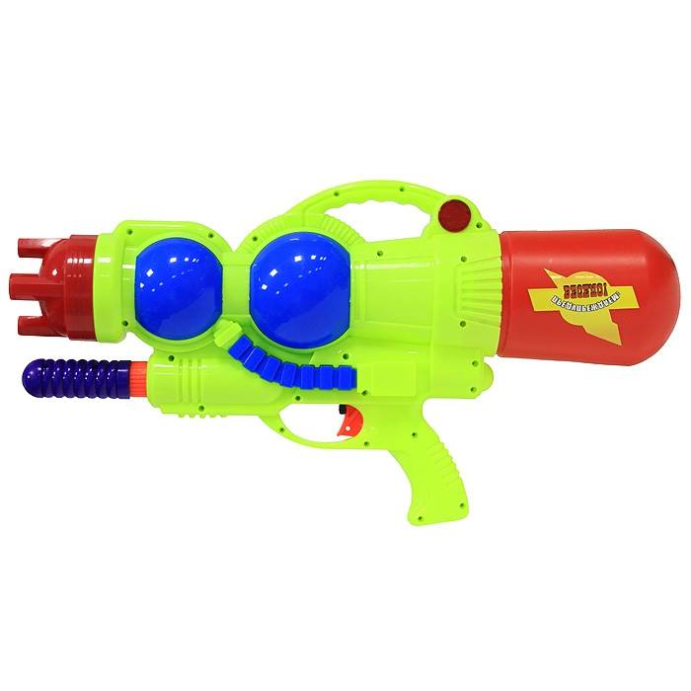
Познавательная активность.
игрушки с сюрпризом, требующие установления связи между своим движением и появлением чего-то нового;
материалы для игр с водой и песком: брызгалки, формочки, совочки и пр.

Slide 17
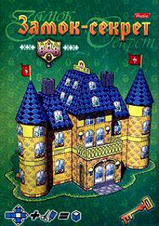
коробочки с секретом

Slide 18
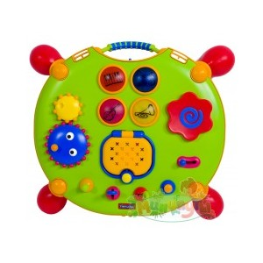
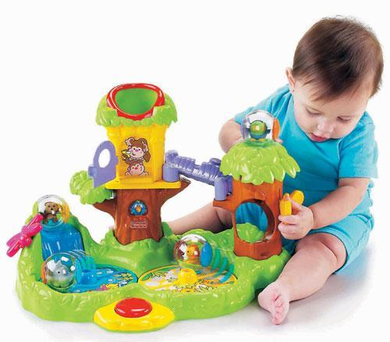
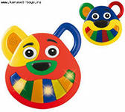
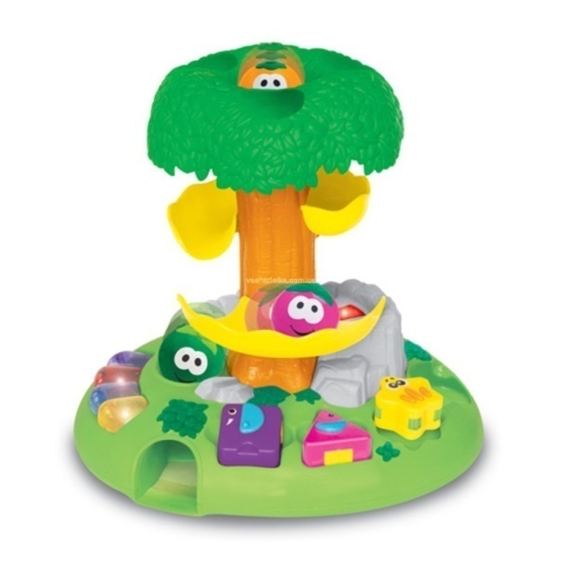
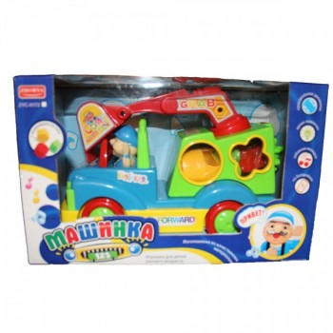
детские музыкальные центры;
клавишные игрушки;
механические игрушки;

Slide 19
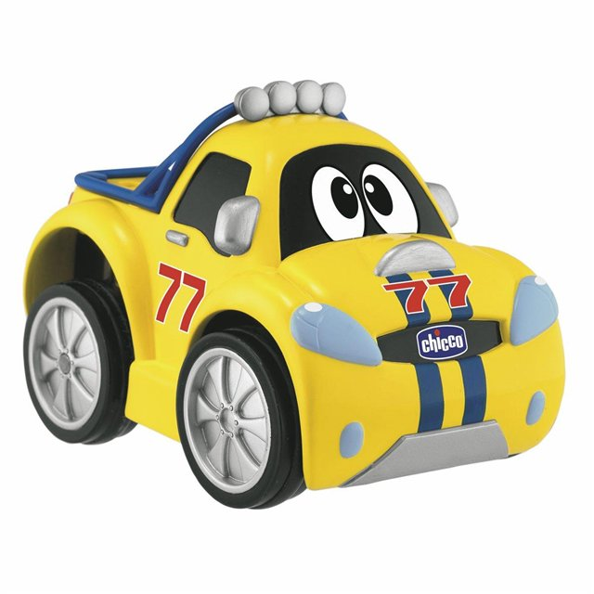
Целеустремлённость и настойчивость.
пособия, предполагающие составление изображения из нескольких частей;
составные игрушки;
строительные наборы, предполагающие действия по зрительному образцу;
бусы для нанизывания;

Slide 20
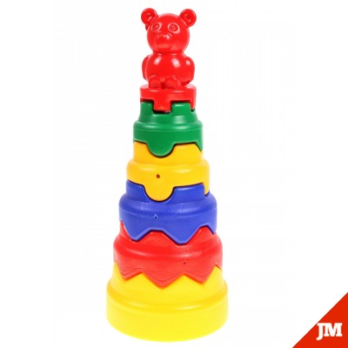
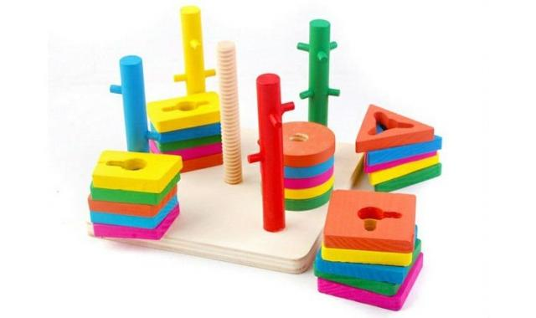
фигурные пирамидки;

Slide 21
шнуровки и застёжки.

Slide 22
Игрушки, способствующие
социально-личностному развитию
Речевое развитие.
наборы картинок с различным пространственным положением одних и тех же персонажей;
звукозапись (медленная и отчётливая) детских народных сказок;
диафильмы;
игрушечный телефон.

Slide 23
картинки с изображением животных и людей;

Slide 24
сюжетные картинки с изображением действий

Slide 25
элементарные виды детского домино и лото;

Slide 26
последовательности картинок, изображающие сюжеты детских сказок;

Slide 27
наборы фигур (деревянные или картонные), изображающие персонажей известных сказок;

Slide 28
Предметная (процессуальная) игра
тряпичные - гибкие (высота 30-40 см);
ластиковые - гибкие;
кукла-голыш с набором одежды;
кукла в одежде;
маленькие "пупсики" в разных позах.
Для игры в куклы маленькому ребёнку нужна кукольная утварь, соответствующая размерам кукол:
набор кукольной посуды (плита, чайник, кастрюльки и пр.);
Мебель и оборудование для кукол (кроватка, ванночка, стульчик);
"продукты питания" - наборы овощей, фруктов;
"предметы гигиены" для кукол - расчёски, щётки, мыло и пр.;
игрушечные животные - маленькие и средних размеров с выразительной внешностью

Slide 29
Игровые пособия, способствующие физическому развитию
Мячи (разных размеров).
Обручи.
Спортивное оборудование для малышей (качели, горки, кольца, лесенки, шведская стенка).
Скамеечки для ходьбы.

Slide 30
Коврики с разной поверхностью.

Slide 31
Игры Эксперементирования
С красками

Slide 32
С водой

Slide 33
С пластелином

